Slide 1

VY_32_ INOVACE_IKR5 - 3– POWERPOINT - SNÍMKY
Název školy: Základní škola a mateřská škola Dolní
Bojanovice, okres Hodonín, příspěvková organizace
Číslo projektu: CZ.1.07/1.4.00/21.2777
Označení materiálu: VY_32_INOVACE_IKR5 – 3
Vzdělávací oblast: Informační a komunikační technologie
Vypracoval, datum: Mgr. Ivana Kramářová, 17. 9. 2013
Ověřil, datum, třída: Mgr. Ivana Kramářová, 19. 9. 2013, 9.ABd
Předmět: Počítačové praktikum
Ročník: 9.
Druh materiálu: Prezentace PowerPoint
Téma hodiny: PowerPoint - snímky
Anotace: Práce je určena pro žáky 8. a 9. ročníku Počítačového praktika jako studijní materiál k učivu: PowerPoint 2007 – práce se snímky.

Slide 2
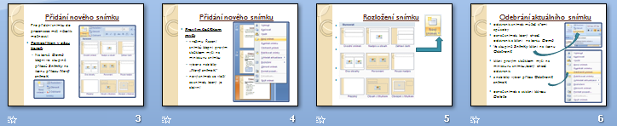
Snímky v prezentaci
v prezentaci se pracuje s takzvaným snímkem
jedna obrazovka, která je po grafické i obsahové stránce nezávislá na jiných snímcích
prezentace se skládá minimálně z jednoho snímku
maximální počet snímků není nijak omezený

Slide 3
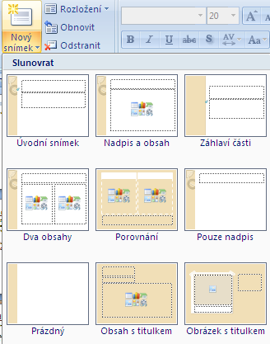

Přidání nového snímku
Pro přidání snímku do prezentace máš několik možností:
Pomocí ikon v pásu karet:
  na kartě Domů klikni ve skupině příkazů Snímky na ikonu příkazu Nový snímek

Slide 4
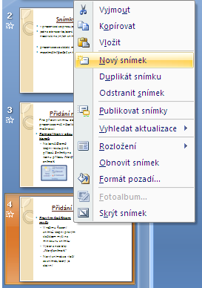
Přidání nového snímku
Pravým tlačítkem myši:
  v režimu Řazení snímků klikni pravým tlačítkem myši na miniaturu snímku
  vyber z nabídky „Nový snímek“
  nový snímek se vloží za snímek, který je aktivní

Slide 5

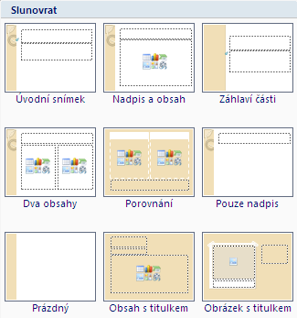
Rozložení snímku
přednastavené umístění a poloha objektů na snímku
rozložení snímku si v PowerPointu můžeš vybrat
na kartě Domů ve skupině Snímky klikni na ŠIPKU u ikony Nový snímek
vyber si snímek, který se ti pro nový snímek nejvíc hodí
po kliknutí na ikonu se vloží nový snímek

Slide 6
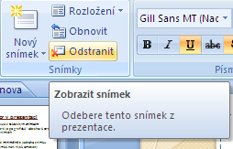
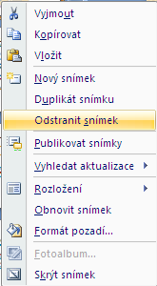
Odebrání aktuálního snímku
Odstranit snímek můžeš třemi způsoby:
označ snímek, který chceš odstranit a klikni na kartu Domů
ve skupině Snímky klikni na ikonu Odstranit
klikni pravým tlačítkem myši na miniaturu snímku, který chceš odstranit
z nabídky vyber příkaz Odstranit snímek
označ snímek a stiskni klávesu Delete

Slide 7
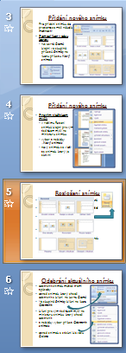
Změna pozadí snímků
pořadí jednotlivých snímků v prezentaci můžeš kdykoliv změnit
v seznamu snímků stiskni a drž snímek, který chceš přemístit
táhni myší mezi snímky a uvolni levé tlačítko myši na místo, kam chceš snímek přesunout

Slide 8

Úkol
Přidej do své prezentace několik snímků.
Při přidávání snímků si zvol požadované rozvržení snímků.
Vyzkoušej si změnu pořadí snímků.

Slide 9
Zdroje
KOVÁŘOVÁ, L., NĚMEC, V., JIŘÍČEK, M., NAVRÁTIL, P. Informatika pro základní školy, díl 3, Praha: Computer Media, 2010.
NAVRÁTIL, P. S počítačem nejen k maturitě, díl 2, Praha: Computer Media, 2009.
Obrázky (Print Screen – PowerPoint 2007)
Vlastní obrázek

